Slide 1
)
)
)
BÀI 2: GTLN VÀ GTNN CỦA HÀM SỐ (TIẾT 2)
)
)
)
)
)
)
)
)
)
)
)
)
)
)
)

Slide 2
NỘI DUNG TIẾT HỌC
II.
TÌM GTLN VÀ GTNN CỦA HÀM SỐ BẰNG ĐẠO HÀM .
TÌM GTLN VÀ GTNN CỦA HÀM SỐ BẰNG ĐẠO HÀM.

Slide 3
HOẠT ĐỘNG 2
Cho hàm số $f\left(x\right)=x+\frac{1}{x−1}$ với x>1 a) Tính $\text{li}{\text{m}}_{x→1^{+}}f\left(x\right),\text{li}{\text{m}}_{x→+∞}f\left(x\right)$. b) Lập bảng biến thiên của hàm số $f\left(x\right)$ trên khoảng $\left(1;{+}∞\right)$. c) Tìm giá trị lớn nhất và giá trị nhỏ nhất (nếu có) của hàm số f(x) trên khoảng $\left(1;{+}∞\right)$.
Lời giải
Ta có $f\left(x\right)=x+\frac{1}{x−1}=\frac{x^{2}−x+1}{x−1}$

Slide 4
HOẠT ĐỘNG 2
Lời giải
a) Ta có $\text{li}{\text{m}}_{x→1^{+}}\left(x^{2}−x+1\right)=1>0,\text{li}{\text{m}}_{x→1^{+}}\left(x−1\right)=0,x−1>0$
khi $x→1^{+}$.
Do đó, $\text{li}{\text{m}}_{x→1^{+}}f\left(x\right)=+∞$.
Ta có $\text{li}{\text{m}}_{x→+∞}f\left(x\right)=\text{li}{\text{m}}_{x→+∞}\frac{x^{2}−x+1}{x−1}=\text{li}{\text{m}}_{x→+∞}\left(x⋅\frac{1−\frac{1}{z}+\frac{1}{x^{2}}}{1−\frac{1}{z}}\right)=+∞$.
b) Ta có $f^{′}\left(x\right)=1−\frac{1}{(x−1)^{2}}$ với $x>1$.
$$f^{f}\left(x\right)=0⇔(x−1)^{2}=1⇔x=2\left(\frac{t}{m}\right) \text{ho}a\text{c} \text{x}=0 (\text{lo}ại)\text{.}$$

Slide 5
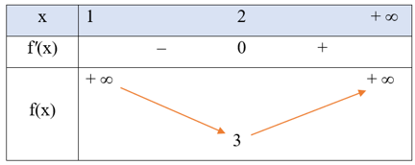
HOẠT ĐỘNG 2
Lời giải
Bảng biến thiên của hàm số $f\left(x\right)$ trên khoảng $\left(1;{+}∞\right)$ như sau:
c) Từ bảng biến thiên ta suy ra hàm số f(x) có giá trị nhỏ nhất trên khoảng (1; + ∞) là 3 tại x = 2 và hàm số này không có giá trị lớn nhất trên khoảng (1; + ∞).

Slide 6
Định nghĩa
Để tìm giá trị lốn nhất, giá trị nhỏ nhất của hàm số $f\left(x\right)$ trên một khoảng, đoạn hay nửa khoảng, ta có thể lập bảng biến thiên của hàm số trên tập hợp đó. Căn cứ vào bảng biến thiên, ta tìm được giá trị lôn nhất và giá trị nhỏ nhất (nếu có) của hàm số.

Slide 7
⬩LUYỆN TẬP 2
Tìm giá trị lớn nhất và giá trị nhó nhất (nếu có) của hàm số $y=\frac{2x−5}{x−1}$ trên nửa khoảng $\left.1;{3}\right.$
Lời giải
Xét hàm số $y=\frac{2x−5}{x−1}$ với $x∈\left.1;{3}\right.$.
Ta có: $y^{′}=\frac{3}{(x−1)^{2}}$.
$y^{′}>0$ với mọi $x∈\left.1;{3}\right.$.
Ngoài ra $\text{li}{\text{m}}_{x→1^{+}}y=−∞,\text{li}{\text{m}}_{x→3}y=y\left(3\right)=\frac{1}{2}$.

Slide 8
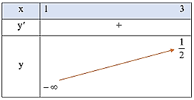
⬩LUYỆN TẬP 2
Lời giải
Bảng biến thiên của hàm số như sau:
Từ bảng biến thiên suy ra $\text{ma}{\text{x}}_{\left.1;{3}\right.}y=\frac{1}{2}$ tại $x=3$ và hàm số y không có giá trị lớn nhất.

Slide 9
Ví dụ 2:
Tìm giá trị lôn nhất và giá trị nhỏ nhất (nếu có) của hàm số $f\left(x\right)=\frac{x^{2}+9}{x}$ trên khoảng $\left(0;{+}∞\right)$.
Lời giải
Xét hàm số $f\left(x\right)=\frac{x^{2}+9}{x}$ vơi $x∈\left(0;{+}∞\right)$.
Ta có: $f^{′}\left(x\right)=\frac{x^{2}−9}{x^{2}}$. Khi đó, $f^{′}\left(x\right)=0⇔x=3$ (do $x>0$ ).
Ngoài ra $\text{li}{\text{m}}_{x→0^{+}}f\left(x\right)=+∞,\text{li}{\text{m}}_{x→+∞}f\left(x\right)=+∞$.

Slide 10
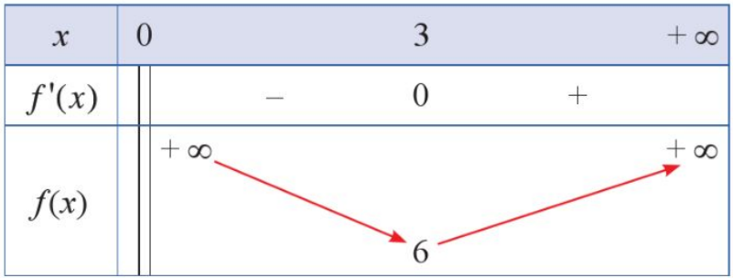
Ví dụ 2:
Lời giải
Bảng biến thiên của hàm số như sau:
Căn cứ bảng biến thiên, ta có: $\text{mi}{\text{n}}_{\left(0;{+}∞\right)}f\left(x\right)=6$ tại $x=3$ và hàm số $f\left(x\right)$ không có giá trị lôn nhất.

Slide 11
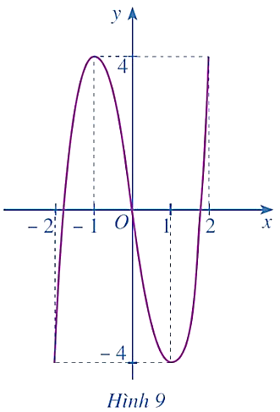
HĐ3
Cho hàm số $y=f\left(x\right)=2x^{3}−6x,x∈\left[−2;{2}\right]$ có đồ thị là đường cong ở Hình 9
a) Dựa vào đồ thị ở Hình 9, hãy cho biết các giá trị
$M=\underset{\left[−2;{2}\right]}{\text{max}}f\left(x\right),m=\text{mi}{\text{n}}_{\left[−2;{2}\right]}f\left(x\right)$ bằng bao nhiêu. b) Giái phương trình $f\left(x\right)=0$ với $x∈\left(−2;{2}\right)$.
c) Tính các giá trị của hàm số $f\left(x\right)$
tại hai đầu mút $x=−2;{x}=2$ và tại các điếm $x∈\left(−2;{2}\right)$
mà ở đó $f\left(x\right)=0$.
d) So sánh M (hoặc m) với số lớn nhất (hoặc số bé nhất)
trong các giá trị tính được ở câu c.

Slide 12
HĐ3
Lời giải
a) Từ đồ thị ở Hình 9 ta có $M=\text{ma}{\text{x}}_{\left[−2;{2}\right]}f\left(x\right)=4, \text{m}=\text{mi}{\text{n}}_{\left[−2;{2}\right]}f\left(x\right)=−4$. b) Ta có f'(x) = 6x² – 6. Khi đó, trên khoảng (– 2; 2), f'(x) = 0 khi x = 1 hoặc x = – 1.
c) Ta có f(– 2) = 2 ∙ (– 2)³ – 6 ∙ (– 2) = – 4;
f(2) = 2 ∙ 2³ – 6 ∙ 2 = 4;
f(– 1) = 2 ∙ (– 1)³ – 6 ∙ (– 1) = 4;
f(1) = 2 ∙ 1³ – 6 ∙ 1 = – 4.
d) Ta có M = f(2) = f(– 1) và m = f(– 2) = f(1).

Slide 13
Nhận biết!
Người ta chứng minh được rằng: Mọi hàm số liên tục trên một đoạn đều có giá trị nhỏ nhất và giá trị lớn nhất trên đoạn đó. Giả sử hàm số $f(x)$ liên tục trên đoạn $[a;b]$ và có đạo hàm trên khoảng $(a;b)$, có thể trừ một số hữu hạn điểm. Nếu $f^{′}(x)=0$ chỉ tại một số hữu hạn điểm thuộc khoảng $(a;b)$ thì ta có quy tắc tìm giá trị lớn nhất và giá trị nhỏ nhất của hàm số $f(x)$ trên đoạn $[a;b]$ như sau:

Slide 14
Định nghĩa
①. Tìm các điểm $x_{1},x_{2},…,x_{n}$ thuộc khoảng $\left(a;{b}\right)$ mà tại đó hàm số có đạo hàm bằng 0 hoặc không tồn tại.
②. Tính $f\left(x_{1}\right),f\left(x_{2}\right),…,f\left(x_{n}\right),f\left(a\right)$ và $f\left(b\right)$.
③. So sánh các giá trị tìm được ở ②.
Số lôn nhất trong các giá trị đó là giá trị lớn nhất của hàm số $f\left(x\right)$ trên đoạn $\left[a;{b}\right]$, số nhỏ nhất trong các giá trị đó là giá trị nhỏ nhất của hàm số $f\left(x\right)$ trên đoạn $\left[a;{b}\right]$.

Slide 15
⬩LUYỆN TẬP 3
Tìm giá trị lớn nhất và giá trị nhỏ nhất của hàm số $f\left(x\right)=\text{sin}2x−2x$ trên đoạn $\left[\frac{π}{2};{\frac{3π}{2}}\right]$.
Lời giải
Ta có $f\left(x\right)=2\text{cos}2x−2$. Khi đó, trên khoảng $\left(\frac{π}{2};{\frac{3π}{2}}\right)$, không tồn tại $x$ đế $f\left(x\right)=0$.
$f\left(\frac{π}{2}\right)=−π,f\left(\frac{3π}{2}\right)=−3π$.
Vậy $\text{ma}{\text{x}}_{\left[\frac{π}{2};{\frac{3π}{2}}\right]}f\left(x\right)=−π$ tại $x=\frac{π}{2},\text{mi}{\text{n}}_{\left[\frac{π}{2};{\frac{3π}{2}}\right]}f\left(x\right)=−3π$ tại $x=\frac{3π}{2}$.

Slide 16
Ví dụ 3:
Tìm giá trị lôn nhất và giá trị nhỏ nhất của mỗi hàm số sau: a) $f\left(x\right)=\frac{x^{3}}{3}−2x^{2}+3x+1$ trên đoạn $\left[−3;{2}\right]$; b) $g\left(x\right)=\frac{\text{ln}x}{x}$ trên đoạn $\left[1;{4}\right]$.
Lời giải
a) Ta có: $f^{′}\left(x\right)=x^{2}−4x+3$. Khi đó, trên khoảng $\left(−3;{2}\right),f^{′}\left(x\right)=0$ khi $x=1$.
$f\left(1\right)=\frac{7}{3},f\left(−3\right)=−35,f\left(2\right)=\frac{5}{3}$.
Vậy $\text{ma}{\text{x}}_{\left[−3;{2}\right]}f\left(x\right)=\frac{7}{3}$ tại $x=1$,
$$\underset{\left[−3;{2}\right]}{\text{min}}f\left(x\right)=−35 \text{tai} x=−3\text{.}$$

Slide 17
Ví dụ 3:
Lời giải
b) - Ta có: $g^{′}\left(x\right)=\frac{1−\text{ln}x}{x^{2}}$. Khi đó, trên khoảng $\left(1;{4}\right),g^{′}\left(x\right)=0$ khi $x=e$.
$g\left(1\right)=0,g\left(e\right)=\frac{1}{e},g\left(4\right)=\frac{\text{ln}4}{4}=\frac{\text{ln}2}{2}$.
Vậy $\text{ma}{\text{x}}_{\left[1;{4}\right]}g\left(x\right)=\frac{1}{e}$ tại $x=e,\text{mi}{\text{n}}_{\left[1;{4}\right]}g\left(x\right)=0$ tại $x=1$.

Slide 18
Ví dụ 4:
Vởi bài toán mở đẩu, tìm $x\left(\text{dm}\right)$ để khối hộp tạo thành có thể tích lốn nhất.
Lời giải
Ta thấy độ dài $x\left(\text{dm}\right)$ của cạnh hình vuông bị cắt phải thoả mãn điểu kiện $0<x<3$.
Thể tích của khối hộp là $V\left(x\right)=x(6−2x)^{2}$ vôi $0<x<3$.
Ta phải tìm $x_{0}∈\left(0;{3}\right)$ sao cho $V\left(x_{0}\right)$ có giá trị lôn nhất.
Ta có: $V^{′}\left(x\right)=(6−2x)^{2}−4x\left(6−2x\right)$
$=\left(6−2x\right)\left(6−6x\right)=12\left(3−x\right)\left(1−x\right).$
Trên khoång $\left(0;{3}\right),V^{′}\left(x\right)=0$ khi $x=1$.

Slide 19
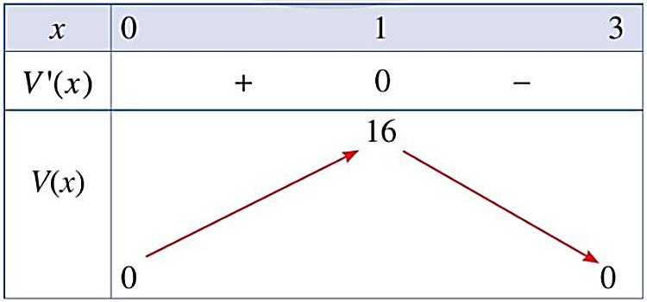
Ví dụ 4:
Lời giải
Bảng biến thiên của hàm số $V\left(x\right)$ như sau:
Căn cứ bảng biến thiên, ta thấy: Trên khoảng $\left(0;{3}\right)$, hàm số $V\left(x\right)$ đạt giá trị lốn nhất bằng 16 tại $x=1$.
Vậy để khối hộp tạo thành có thể tích lôn nhất thì $x=1$ (dm).

Slide 20
Ví dụ 5:
Trong một thí nghiệm y học, người ta cấy 1000 vi khuẩn vào môi trường dinh đưỡng. Bằng thực nghiệm, người ta xác định được số lượng vi khuẩn thay đổi theo thời gian bởi công thức:
$$N\left(t\right)=1000+\frac{100t}{100+t^{2}}\left( \text{con} \right)$$
trong đó $t$ là thời gian tính bằng giây (Nguôn: R. Larson and B. Edwards, Calculus 10e. Cengage 2014). Tính số lượng vi khuẩn lôn nhất kể từ khi thực hiện cấy vi khuẩn vào môi trường dinh dưỡng.

Slide 21
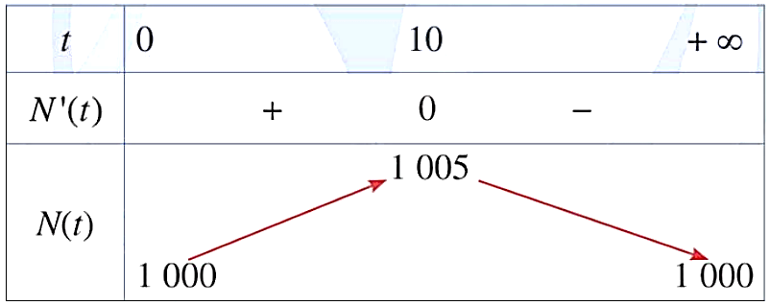
Ví dụ 5:
Lời giải
Xét hàm số $N\left(t\right)=1000+\frac{100t}{100+t^{2}}(t>0)$.
Ta có: $N^{′}\left(t\right)=\frac{100⋅\left(100+t^{2}\right)−100t⋅2t}{{\left(100+t^{2}\right)}^{2}}=\frac{100⋅\left(100−t^{2}\right)}{{\left(100+t^{2}\right)}^{2}}$.
Khi đó, với $t>0,N^{′}\left(t\right)=0⇔100−t^{2}=0⇔t^{2}=100⇔t=10$.
Bảng biến thiên của hàm số $N\left(t\right)$ như sau:

Slide 22
Ví dụ 5:
Lời giải
Căn cứ bảng biến thiên, ta thấy: Trên khoảng $\left(0;{+}∞\right)$,
hàm số $N\left(t\right)$ đạt giá trị lôn nhất bằng 1005 tai $t=10$.
Vậy số lượng vi khuẩn lôn nhất kể từ khi thực hiện cấy vi khuẩn vào môi trường dinh dưởng là 1005 con.

Slide 23
HƯỚNG DẪN VỀ NHÀ
01
Ôn lại các kiến thức đã học trong bài
02
Hoàn thành các bài tập trong mục 2.2
Chuẩn bị bài cho tiết tiếp theo
03

Slide 24
)
)
)
)
)
)
)
Thank You
)
Thank You
)
)
)
)
)
)
)
)
)
)

